Slide 1
CHÀO MỪNG CÁC EM ĐẾN VỚI TIẾT HỌC!

Slide 2
KHỞI ĐỘNG
Em hãy gọi tên các bộ trang phục của Việt Nam?

Slide 3
Khố là một trong những loại trang phục cổ xưa nhất của nhân loại. Nó là một tấm vải dài, khổ hẹp dùng để để che vùng hạ bộ bằng cách quấn tựa vào vòng thắt lưng. Trước đây nhiều vùng sử dụng nó, hiện tại vẫn còn được sử dụng hạn chế như ở vùng cao, vùng xa nơi còn lạc hậu, ngoài ra một số nước giữ gìn nó như bản sắc văn hóa khi có hội hè.

Slide 4
KHỞI ĐỘNG
Em hãy gọi tên các bộ trang phục của Việt Nam?

Slide 5
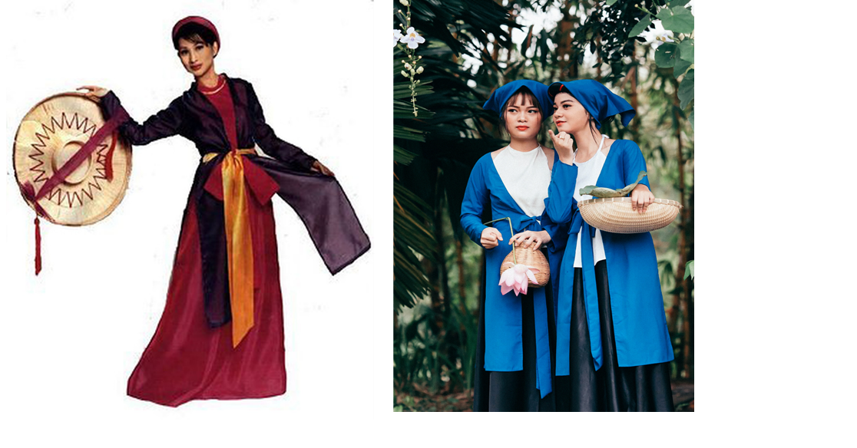
Chiếc áo tứ thân ra đời do kỹ thuật dệt vải ngày xưa còn thô sơ nên hàng vải dệt ra có khổ hẹp, chừng 40 cm, muốn may thành áo phải ráp bốn mảnh thân lại với nhau. Áo tứ thân mang nhiều ý nghĩa sâu sắc: với bốn thân áo tượng trưng cho tứ thân phụ mẫu, hai tà trước buộc lại với nhau tượng trưng cho tình nghĩa vợ chồng âu yếm, khắng khít bên nhau.

Slide 6
KHỞI ĐỘNG
Em hãy gọi tên các bộ trang phục của Việt Nam?

Slide 7
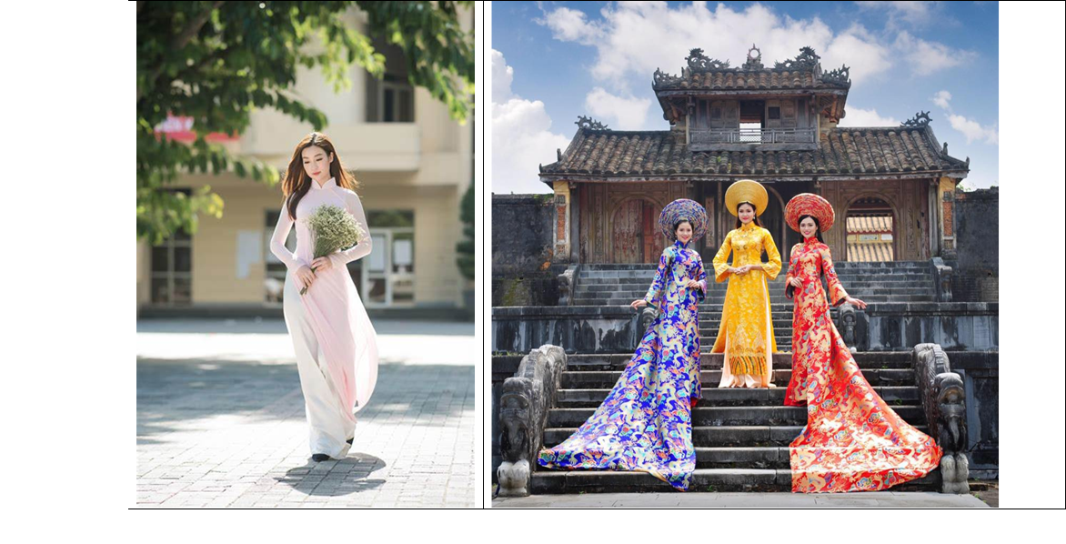
Áo dài không chỉ là biểu tượng cho hình ảnh người phụ nữ Việt Nam, mà còn đại diện cho văn hóa, bản sắc dân tộc Việt Nam ra thế giới.

Slide 8
Tiết 21 - BÀI 9:
THỜI TRANG

Slide 9
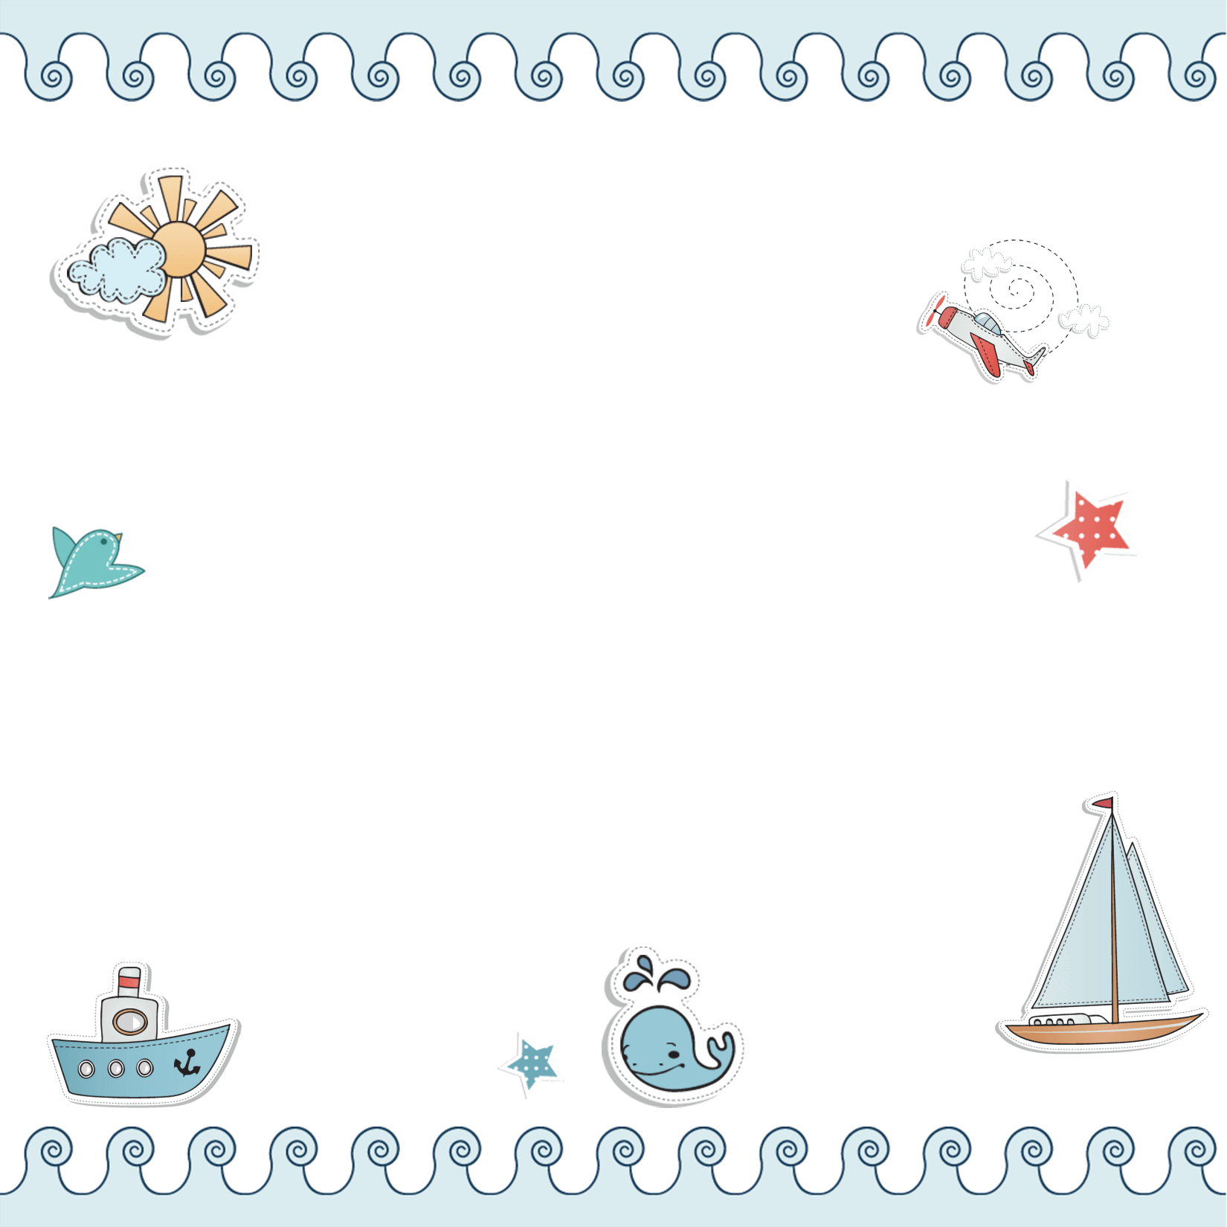


NHIỆM VỤ
Nhóm 1,2 :
TÌM HIỂU VỀ “THỜI TRANG TRONG CUỘC SỐNG”
Nhóm 3,4 :
TÌM HIỂU VỀ “MỘT SỐ PHONG CÁCH THỜI TRANG”

Slide 10
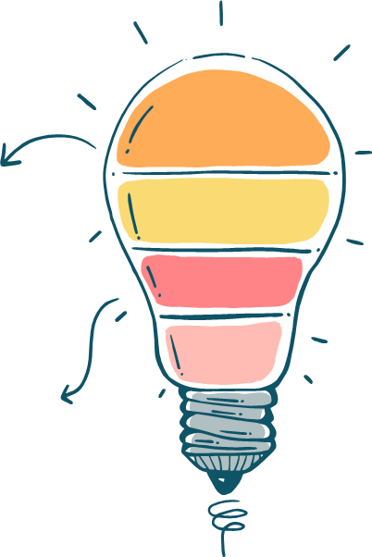
Mốt thời trang là sự thay đổi các kiểu quần áo, cách mặc được số đông ưa chuộng trong mỗi thời kì.
Ngành công nghiệp thời trang bao gồm các lĩnh vực như thiết kế, sản xuất, phân phối, quảng bá, tiêu thụ, ... các loại trang phục. Ngành này đã mang lại nhiều việc làm cho người lao động.

Slide 11
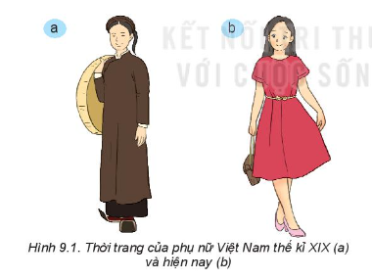
KHÁM PHÁ
Nêu sự khác biệt về thời trang của phụ nữ Việt Nam giữa hai thời điểm khác nhau trong Hình 9.1

Slide 12
II
MỘT SỐ PHONG CÁCH
THỜI TRANG

Slide 13
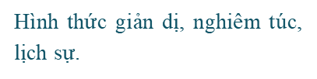
II. Một số phong cách thời trang
Phong cách | Đặc điểm của trang phục | Ứng dụng
Cổ điển
Thể thao
Dân gian
Lãng mạn
Thường được sử dụng khi đi
học, đi làm, tham gia các sự kiện
có tính chất trang trọng.
Thiết kế đơn giản, đường nét
tạo cảm giác mạnh mẽ và khỏe
khoắn, thoải mái khi vận động
Ứng dụng cho nhiều đối tượng,
lứa tuổi khác nhau.
Có nét đặc trưng của trang phục dân tộc về hoa văn, chất liệu, kiểu dáng
Thường được sử dụng khi tham gia các lễ hội
Nhẹ nhàng, mềm mại
Thường sử dụng cho phụ nữ

Slide 14
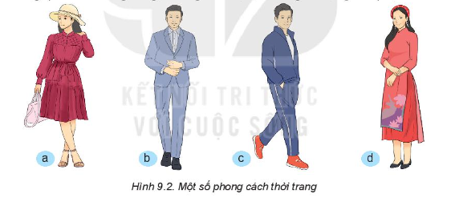
LUYỆN TẬP
Em hãy cho biết các bộ trang phục trong Hình 9.2 thể hiện phong cách thời trang nào?

Slide 15

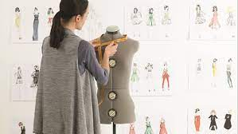
Kết nối nghề nghiệp
Nhà thiết kế thời trang thiết kế quần, áo, phụ kiện ,giày ,dép và tạo ra những bộ sưu tập dòng sản phẩm thời trang Họ sẽ phát hành lựa chọn chất liệu và hoa văn chỉ dẫn cách sản xuất sản phẩm theo thiết kế

Slide 16
VẬN DỤNG
Cho biết phong cách thời trang của các thành viên trong gia đình em là gì. Em thích phong cách của thành viên nào nhất?

Slide 17
HƯỚNG DẪN VỀ NHÀ
Nắm vững kiến thức trong bài.
Làm bài tập về nhà.
Chuẩn bị bài mới: Khái quát về đồ dùng điện trong gia đình.

Slide 18
CẢM ƠN CÁC EM ĐÃ CHÚ Ý LẮNG NGHE!

